Slide 1
Z pamiętnika 8 s
KWIECIEŃ

Slide 2
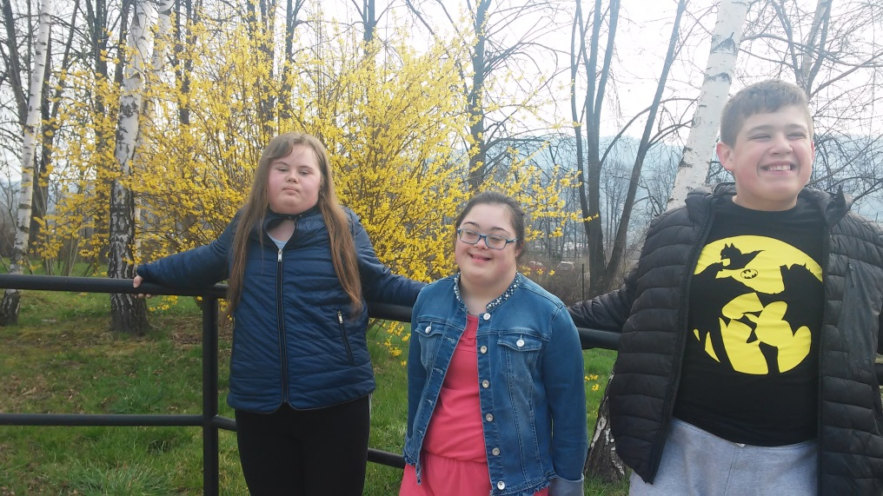
Nasze zajęcia.
W kwietniu 2019 roku prowadziliśmy wiosenne obserwacje przyrodnicze.

Slide 3
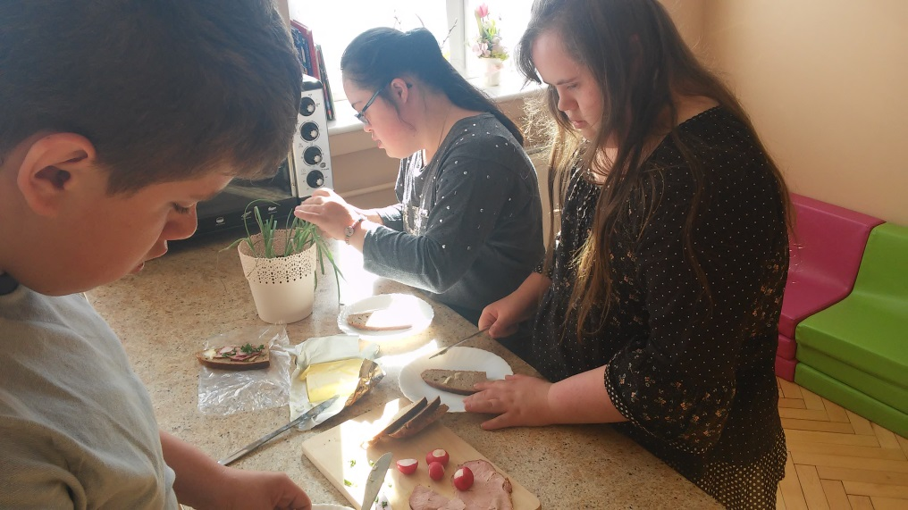
Zajęcia kulinarne.
Przygotowywaliśmy wiosenne kanapki.

Slide 4
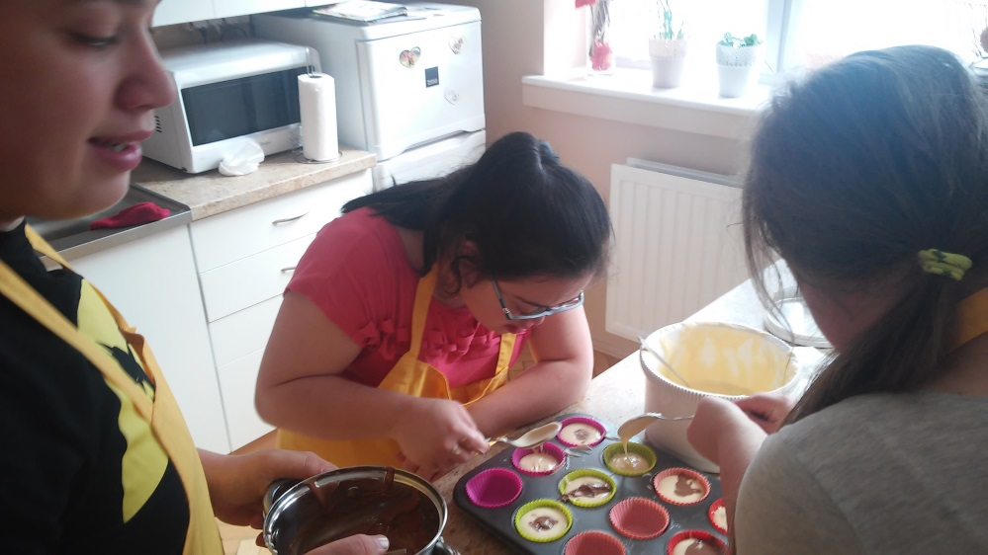
Zajęcia kulinarne.
Piekliśmy wielkanocne babeczki.

Slide 5
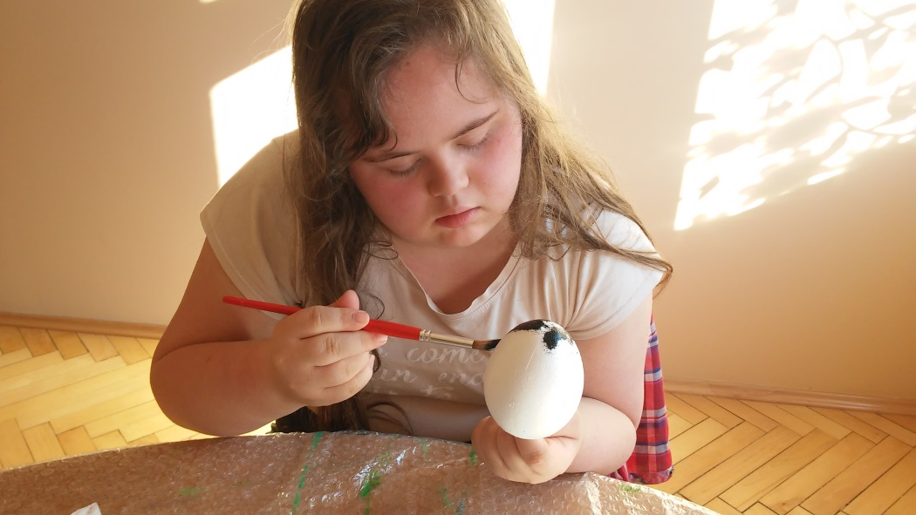
Wielkanocne przygotowania.
Wykonywaliśmy wielkanocne ozdoby.

Slide 6
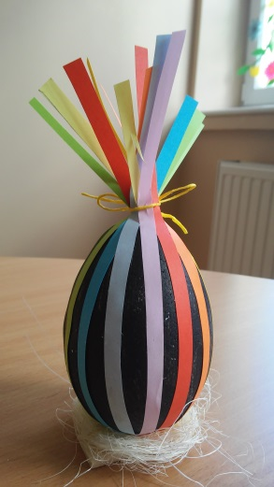
Wielkanocne przygotowania.
Za pomocą różnych technik ozdabialiśmy pisanki.

Slide 7
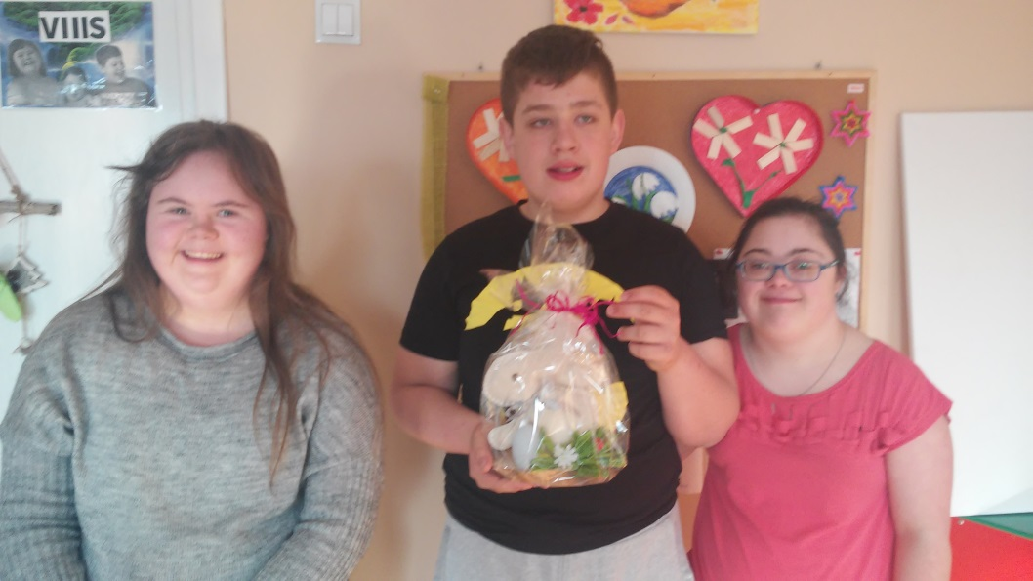
Świąteczne życzenia.
Składaliśmy życzenia z okazji zbliżających się Świąt.

Slide 8
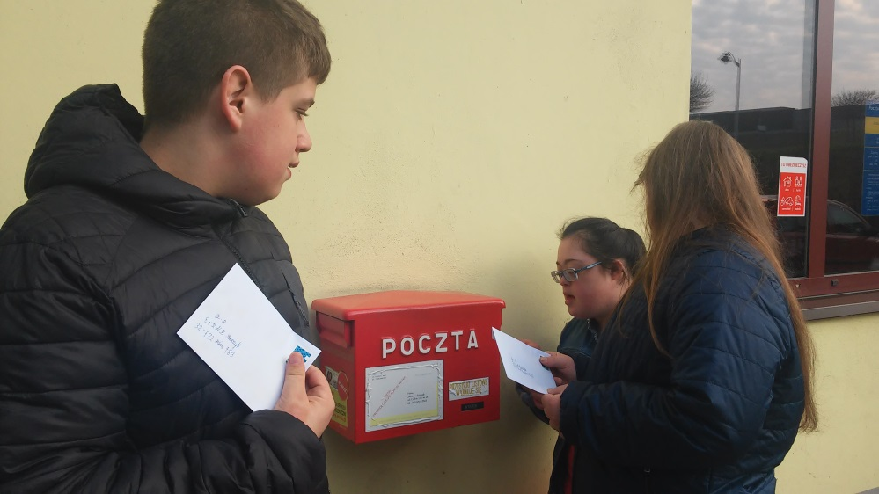
Wielkanocna poczta.
Wysyłaliśmy własnoręcznie wykonane kartki wielkanocne.

Slide 9
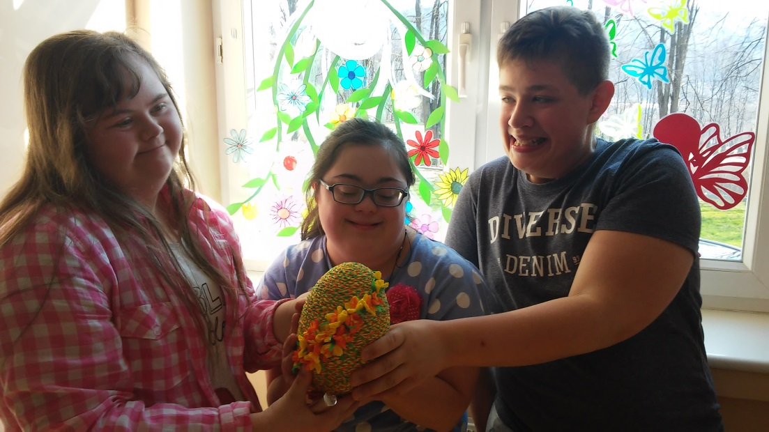
Konkursy.
Braliśmy udział w konkursach.

Slide 10
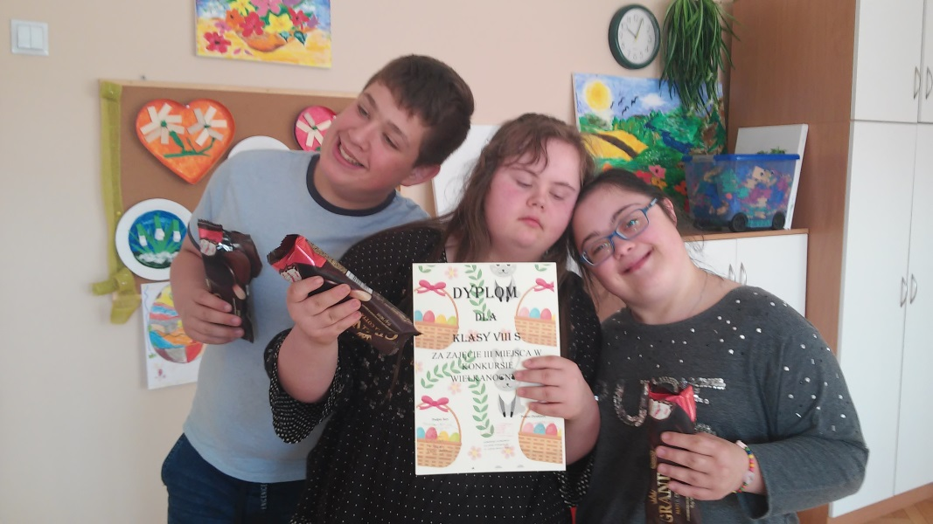
Nasze osiągnięcia.
Zdobyliśmy III miejsce w szkolnym konkursie na pisankę wielkanocną.

Slide 11
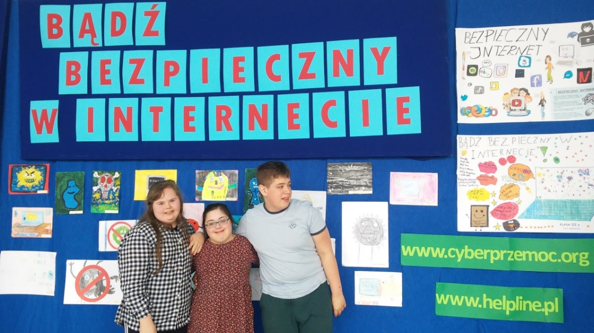
Dzień bezpiecznego internetu.
Aktywnie obchodziliśmy Dzień Bezpiecznego Internetu.

Slide 12
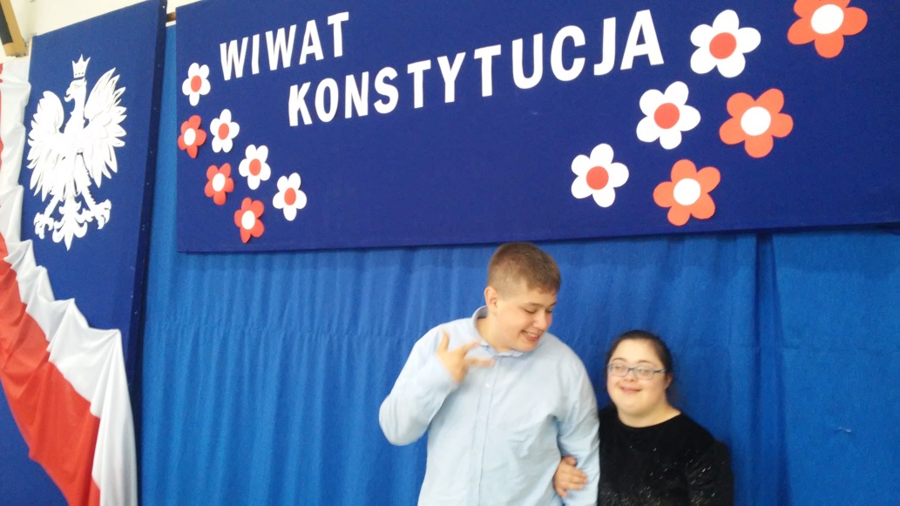
Święto konstytucji 3 maja.
Braliśmy udział w szkolnych obchodach Święta Konstytucji 3 Maja.

Slide 13
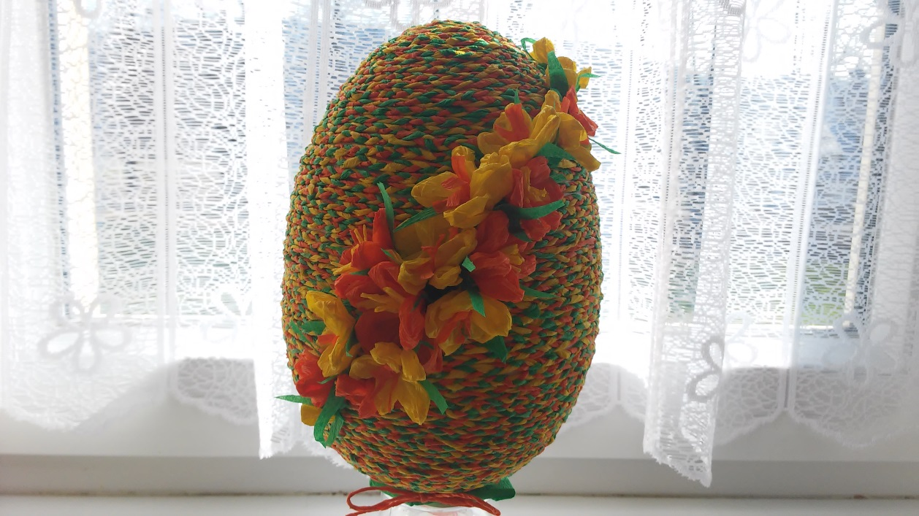
CDN.

